Slide 1
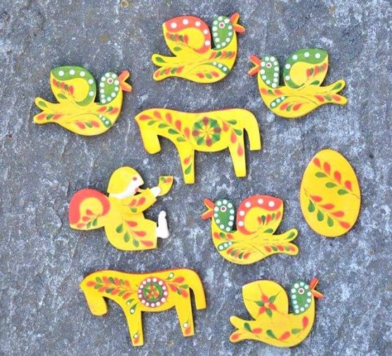
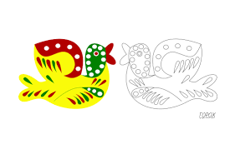
Сувенір виготовлений власними руками це найкращий подарунок для будь – кого.
На уроках технологій ви навчитесь працювати з різними матеріалами та інструментами. З їхньою допомогою ви будете виготовляти безліч цікавих виробів, які можна буде застосувати як подарунки для своїх рідних. На сьогоднішньому уроці ми з вами розпочнемо виготовляти сувенір із шпагату та кавових зерен.

Slide 2
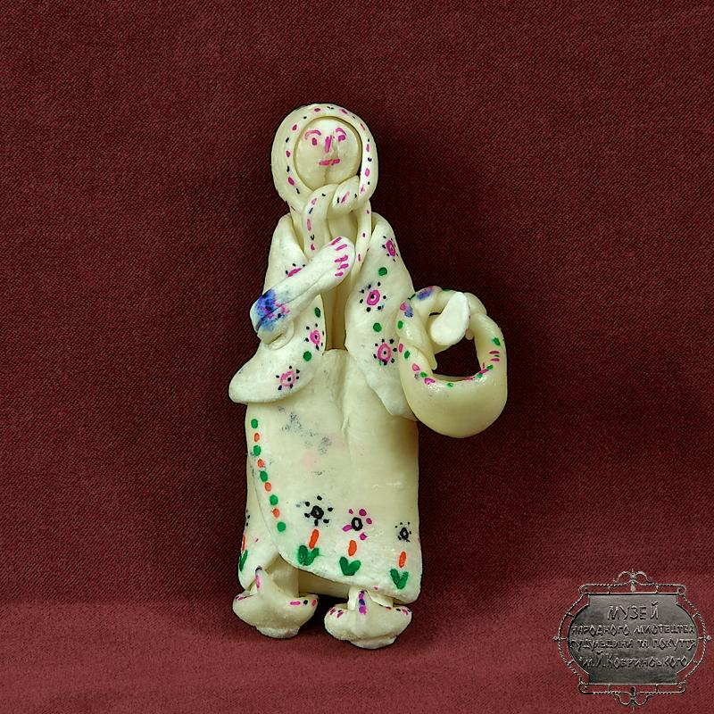
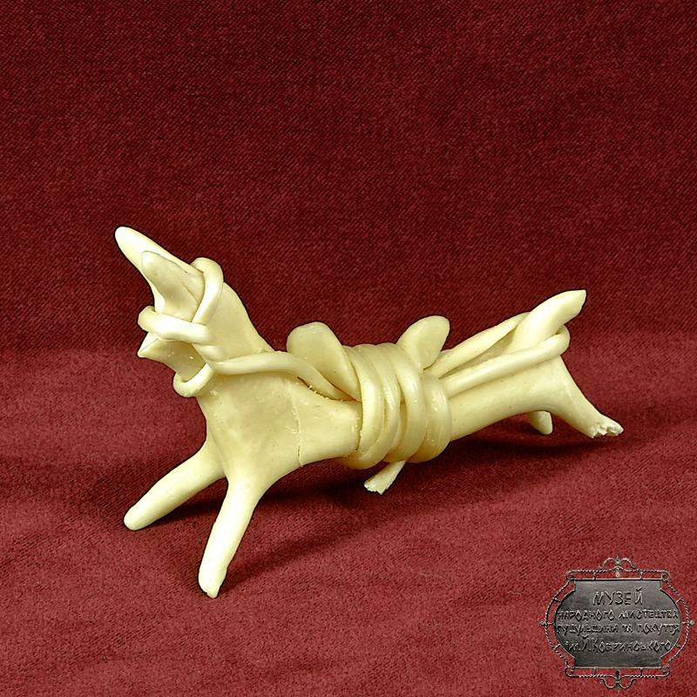
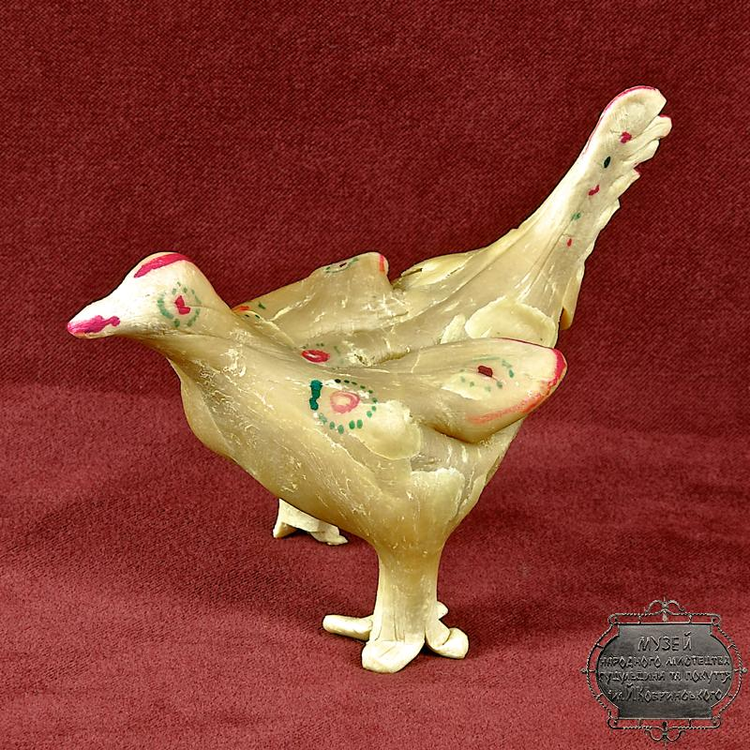
СИРНА ІГРАШКА
На Гуцульщині і донині роблять іграшки з сиру – коників, баранців, бичків. Розміри фігурок невеликі: 10 см заввишки та 16 см завдовжки. Цим промислом займаються жінки.

Slide 3
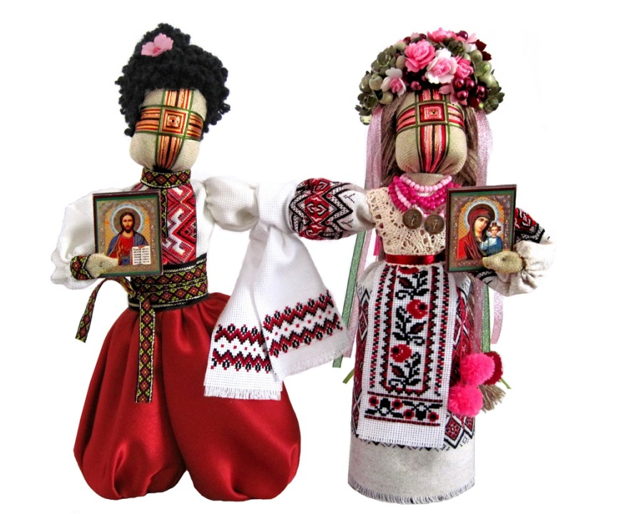
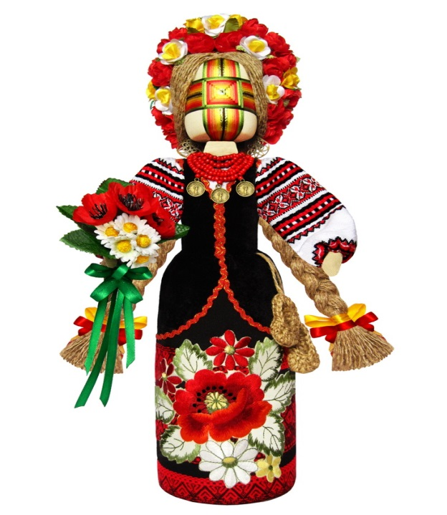
МОТАНКА
Мотанка – вузликова лялька зроблена з тканини. Назва походить від українського слова «мотати». Перші мотанки не мали рук, ніг і тулуба. Виразною була лише голова. Обличчя «пусте» або з хрестом, вишитим різнокольоровими нитками. Хрест на обличчі має символічне значення, адже це знак сонця, знак духовного єднання землі і неба, чоловічого і жіночого начала.

Slide 4
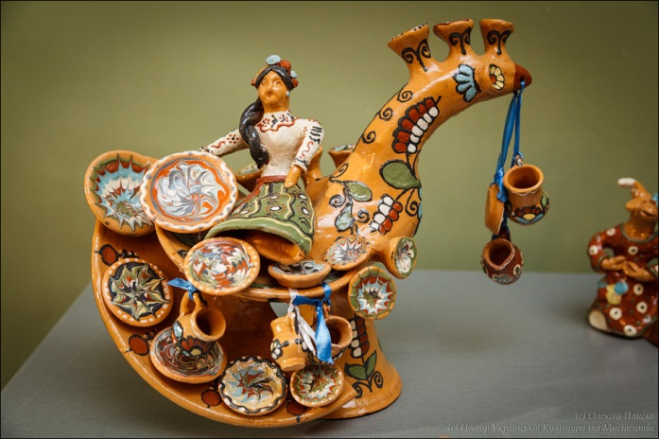
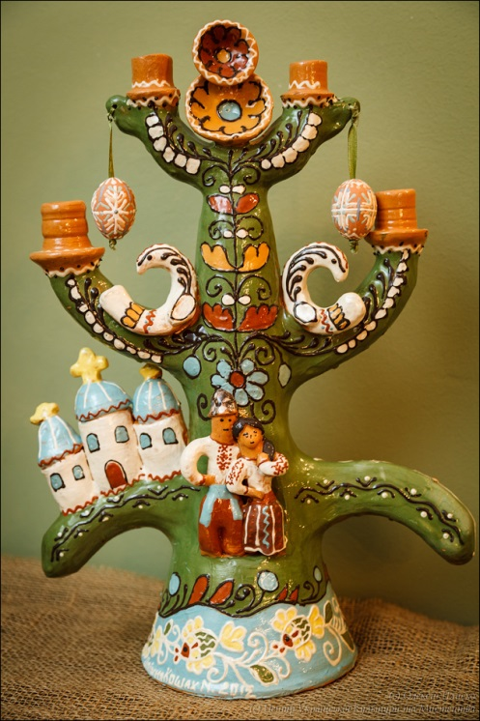
ОПІШНЯНСЬКА ІГРАШКА
В Опішні виготовляли глиняні іграшки, подібні до знарядь праці і посуду («монетки»); свистунці: коники, баранці, гуски, курки, півники, качки; вершники на коні, мама з дитиною, жінка з куркою, ведмідь; сюжетні іграшки: «Весілля на Полтавщині», «Хлібороб».
Для Опішнянської іграшки характерні рослинні орнаменти, хвилясті, прямі, ламані лінії, крапки, кружечки, мазки.

Slide 5
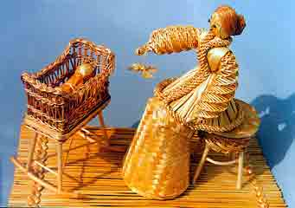
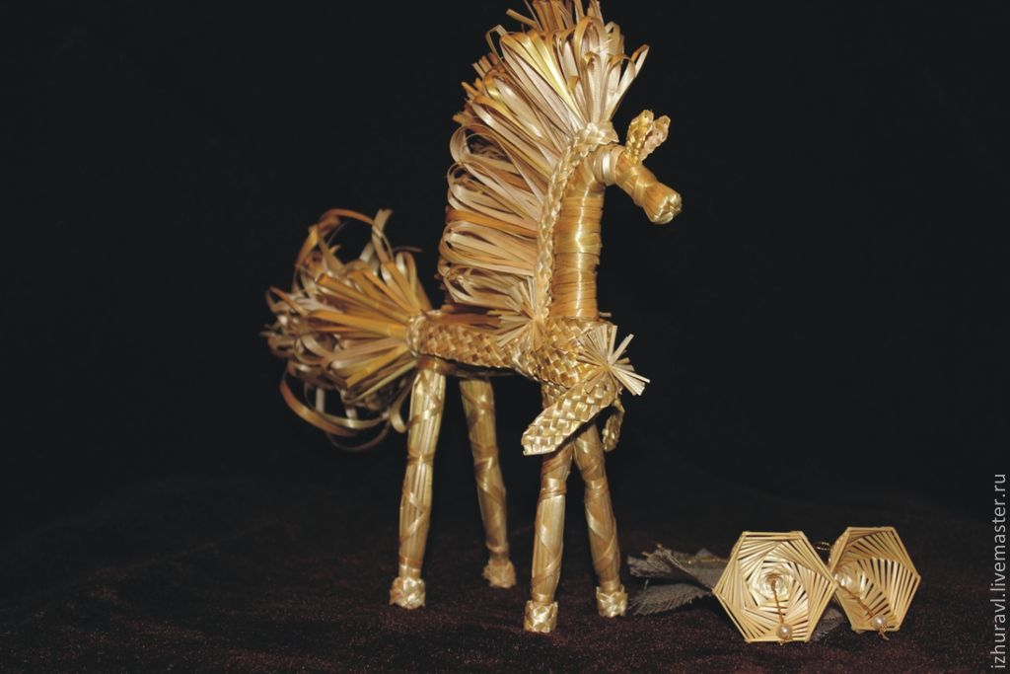
СОЛОМ’ЯНА ІГРАШКА
Іграшки із соломи та трави – типові екологічні іграшки. Авторами цих іграшок були зазвичай сільські умільці-хлібороби. Виготовляли брязкальця ромбічної форми, брязкальця у формі кулі, «дзеркала», бичків, оленів, коників, ляльок різного типу, «павучків» тощо.

Slide 6
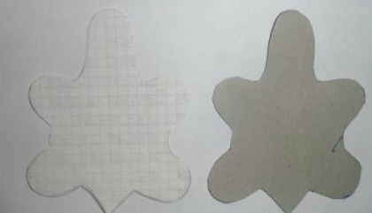
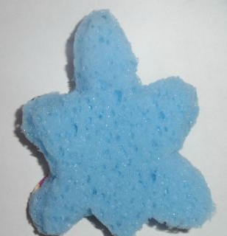
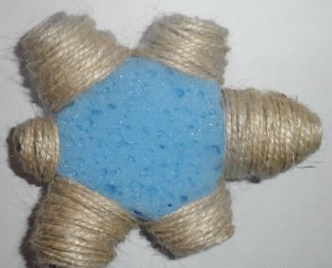
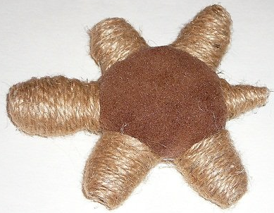
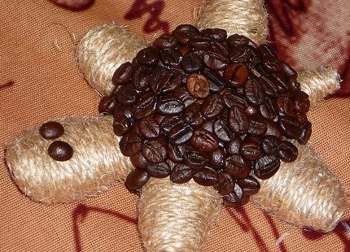
Черепаха
Шпагат один із видів конструкційних матеріалів. Роботу з яким полюбляють дітлахи, особливо хлопчаки. Хочу до вашої уваги представити кілька виробів.
Головне, що потрібно для роботи це натхнення, творча уява та необхідні матеріали: шпагат, дріт, ножиці, клей (супер клей або термоклей), та всі дрібні оздоблюючі матеріали(за бажанням).

Slide 7
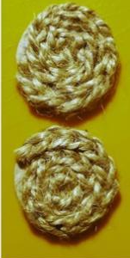
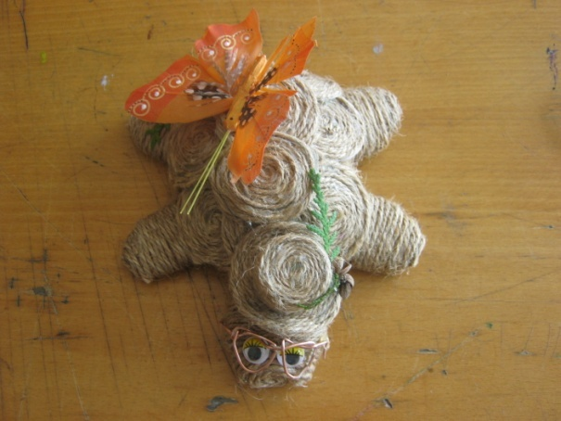
Панцир черепашки можна виконати теж із шпагату. Невеликі (діатир 3-4 см) кружечки із картону поспіралі обклеюємо шпагатом. Таких кружечків робимо від 6 до 9, залежно від розміру черепахи. Потім ці кружечки приклеюємо пірамідкою на місці панциру.

